Slide 1
Actividades GREEN-PR Ponce
Ricardo J. Pérez Burgos
Maria del C. Ramos Rosado

Slide 2
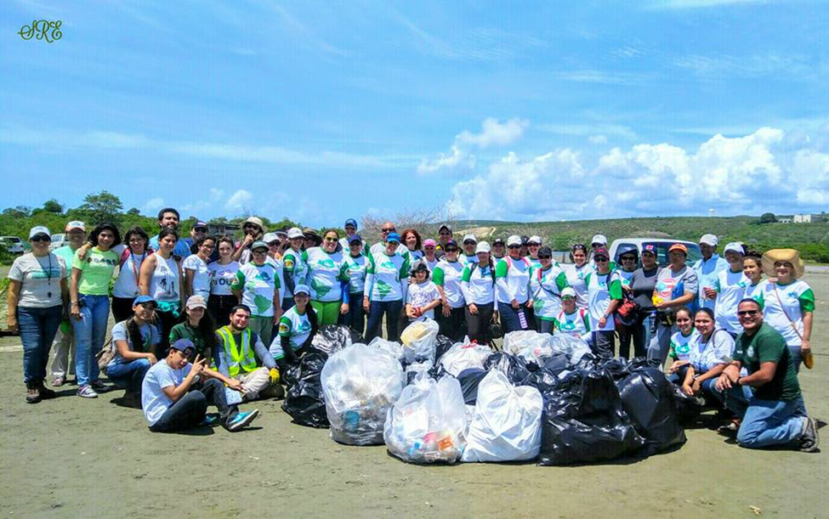
Limpieza de Costas Reserva Natural Punta Cuchara, Ponce PR

Slide 3
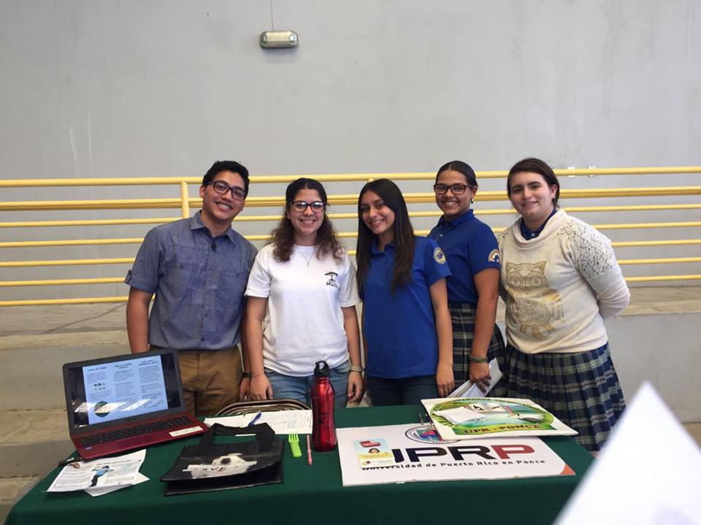
Feria Ambiental - Escuela Vocacional Bernardino Cordero Ponce PR

Slide 4
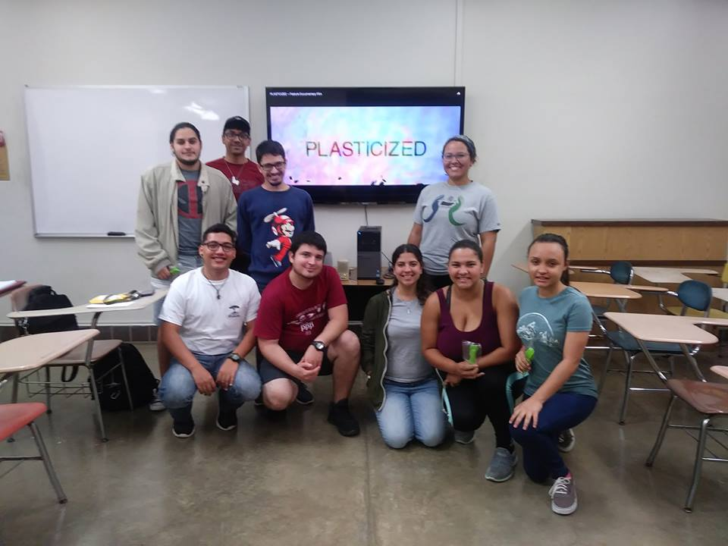
Presentación del Documental Plasticized UPR Ponce

Slide 5
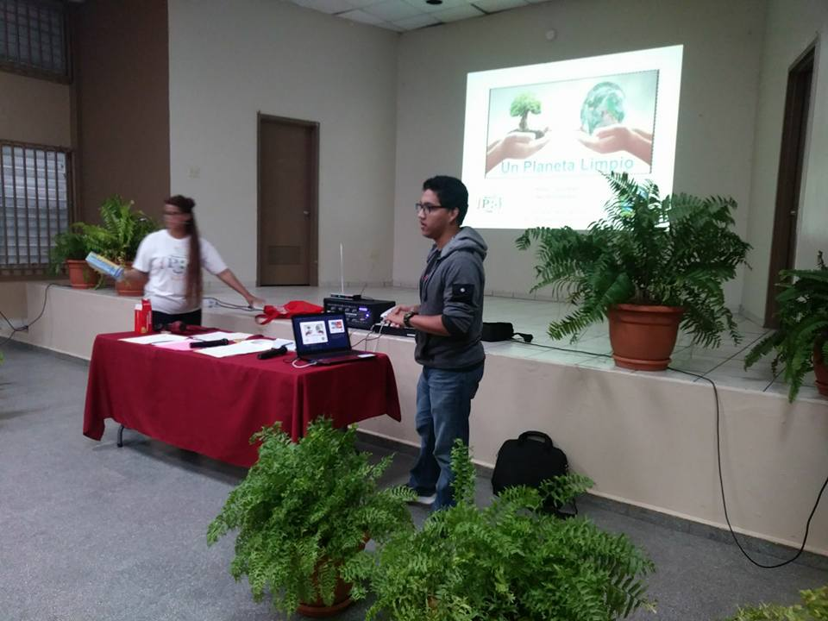
Cambio Climático - Residencial Público Ernesto Ramos Antonini, Ponce PR

Slide 6
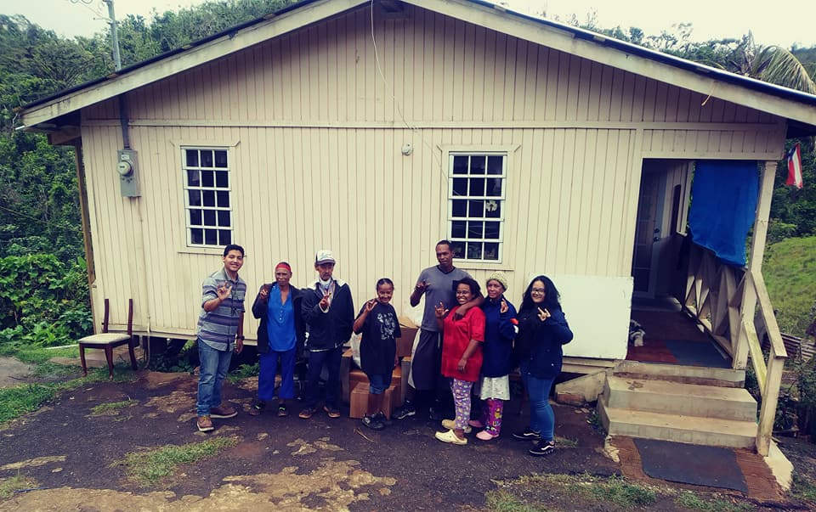
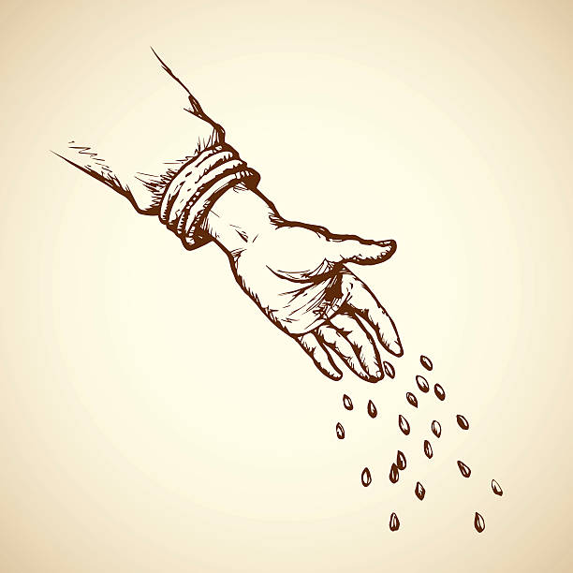
Entrega de suministros a agricultores Sordos. Bo Saltos Cabras, Sec. Miraflores Orocovis PR

Slide 7
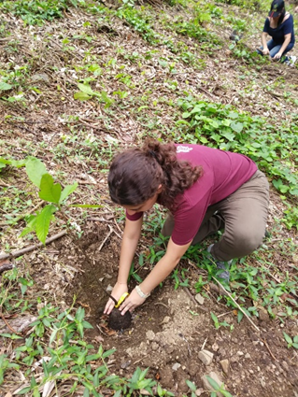
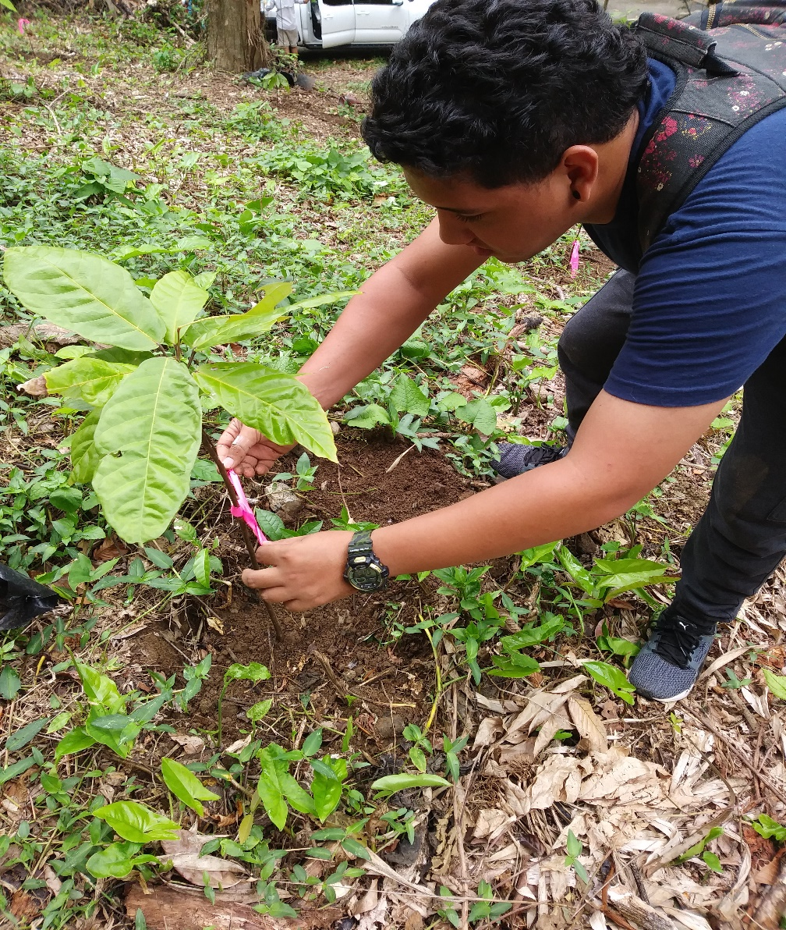
Siembra de Cacao – Huerto Comunitario Marueños Ponce PR

Slide 8
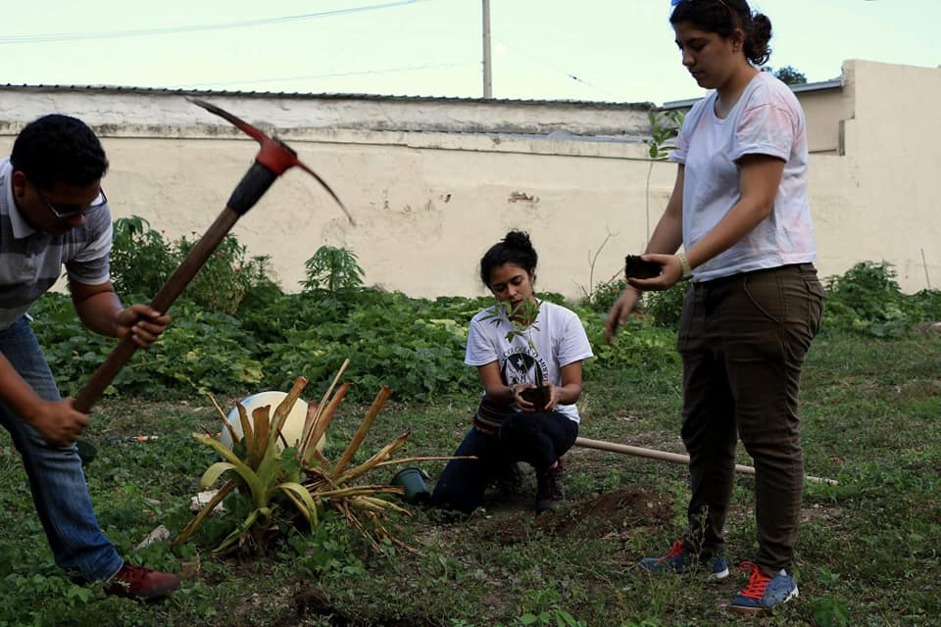
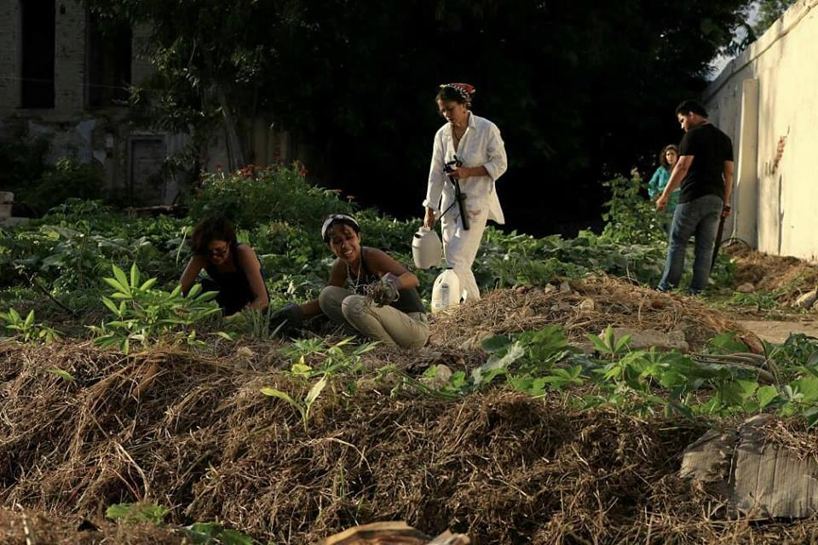
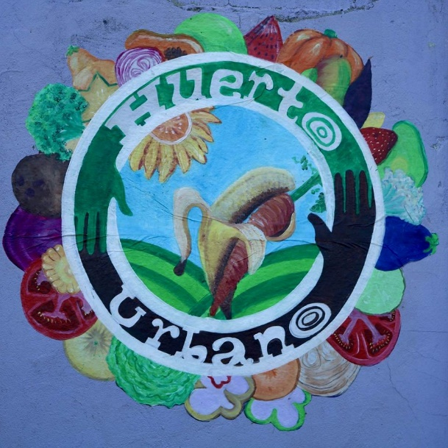
Mantenimiento Huerto Urbano Callejón Trujillo, Ponce PR

Slide 9
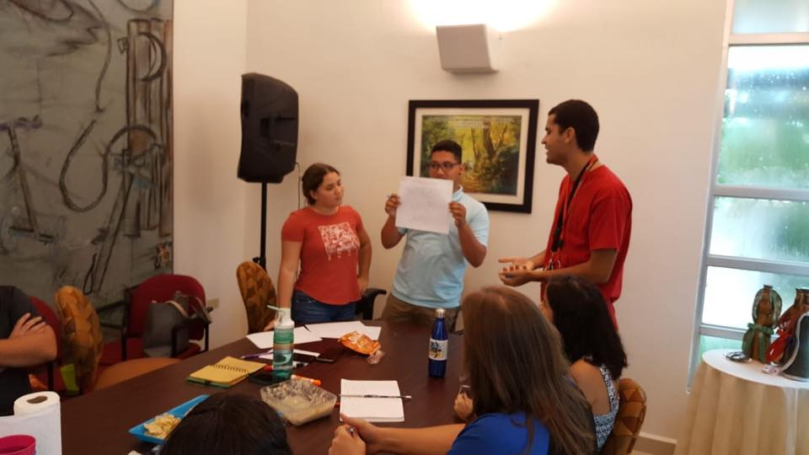
Nuestro rol con el ambiente Centro Cultural Cayacol, Juana Díaz PR

Slide 10
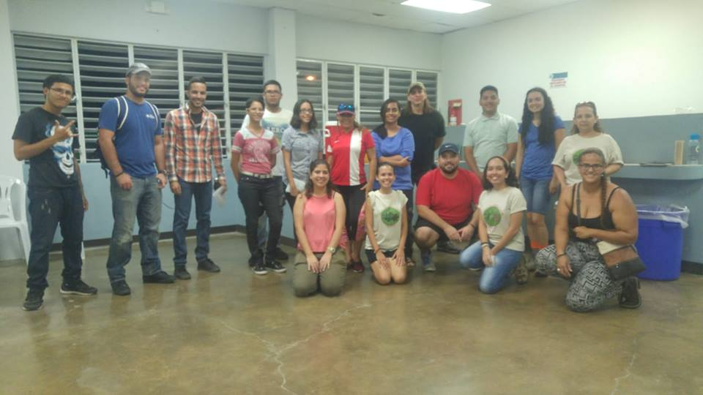
Taller Vermicomposta Huerto Jiba Gua’kia Valle Alto, Ponce PR

Slide 11
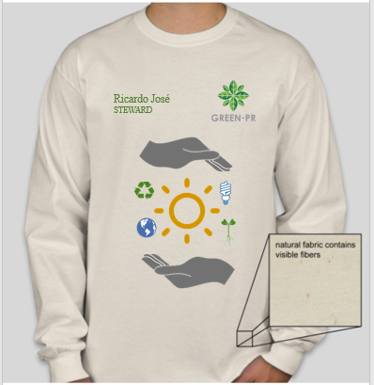
Camisa Diseñada

Slide 12
¡GRACIAS!

